Slide 1

博雅面试官培训
初阶版
Notes:
课前准备：
1.需要各学员准备自己的简历一份
2.自己要招人的岗位需求

Slide 2
小调查
哎呀，走神了
到哪了？好尴尬
他的经历
问不出来料呀
人挺好滴，
但是不适合我们岗位
面完了这个人怎么评价呢
面试流程是怎样的
对方老是不正面回答，怎么办
对方不怎么说话
怎么办
对方好像比我还厉害，怎么办
他擅长的我不擅长
怎么办
Notes:
学员调研：
1、产品运营、开发、其他各占多少？
2、有面试经验占多少？
3、参加过面试官培训占比多少？都参加过什么培训？掌握哪些面试方法？
4、有哪些面试的问题？ 各个小组收集起来。

Slide 3
目录
招聘流程
面试前
面试中
面试后

Slide 4

招聘流程
发布
招聘
筛选
简历
电话
邀约
专业
初试
专业
复试
综合
复试
HR
面试
笔试
性格
测评
招聘
需求
入职
入职前
跟进
发放
offer
薪酬
沟通
申请
offer

Slide 5
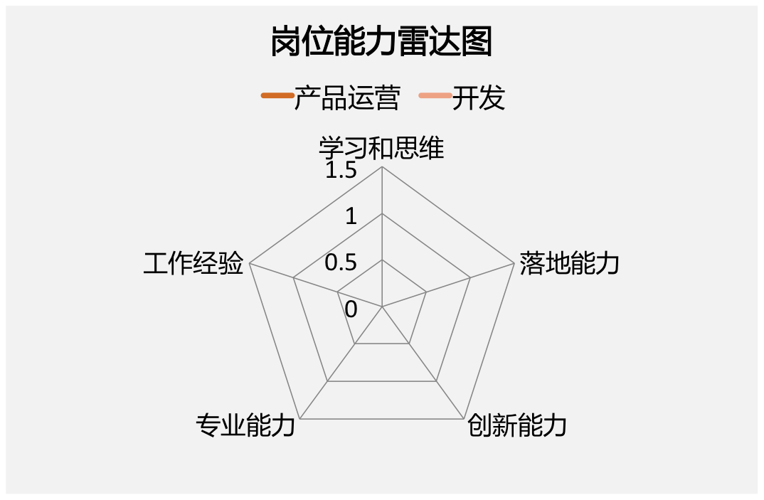
招聘流程
1. 明确岗位需求
  岗位能力要求
  案例
    技术类
    产品运营类
    （例子：手册P3）
Notes:
点名抽两位同学，就产品、技术类进行岗位能力要求的分解
可结合之前准备的岗位需求

Slide 6
招聘流程
2. 如何筛选简历
  硬性条件、软性条件
    不同岗位不一样，硬条件是必选，软性条件是加分项
  关键词技巧
    学历、毕业年限、性别、行业 、城市
  简历甄别
    内容如其人
Notes:
硬条件：行业、工作经验、专业基础
软条件：婚育、跳槽周期

Slide 7
招聘流程
3. 电话邀约
目的
  把满意的人邀请来
准备工作
  公司简介、岗位亮点、简历要确认的事项
电话沟通
  话术
  （话术：手册P3）
Notes:
投递简历：
您好，我是博雅公司的面试官，在XX 看到您的简历，想与你沟通下，方便吗？
未投递简历：
您好，我是博雅的面试官，在XX搜索到您的简历，目前我们在招聘XX职位，不知道你是否方便沟通下？
遇到拒绝：
表明身份，表达目的，预留机会；

Slide 8
目录
招聘流程
面试前
面试中
面试后

Slide 9
面试前
面试准备
回顾简历，熟悉候选人经历
结合简历准备问题
当简历不是自己筛选的时候，需要找选简历的同事了解清楚
安排好自己的时间，期间不要接电话、看手机等
尊重候选人，不要让久等

Slide 10
目录
招聘流程
面试前
面试中
面试后

Slide 11
面试中
1. 面试方法
结构化面试法
  根据岗位要求，遵循固定程序，采用专门的题库、评价标准和方法，来进行人才测评的方法。

Slide 12
面试中-面试方法
结构化面试法
分析岗位需求
确定测评要素
确定面试试题
确定考评标准

Slide 13
面试中-面试方法
结构化面试法
看一个案例，见手册P7
Notes:
分析岗位需求+确定测评要素：5分钟
确定面试试题：5分钟，不需要考虑答案，讲师点评过程中点评问题十分有明确的答案。

Slide 14
面试中-面试方法
结构化面试法
10分钟
按小组根据岗位，按照这4步，确定至少5个要素的面试题。
（分析岗位需求 - 确定测评要素 - 确定面试试题 - 确定考评标准）
Notes:
分析岗位需求+确定测评要素：5分钟
确定面试试题：5分钟，不需要考虑答案，讲师点评过程中点评问题十分有明确的答案。

Slide 15
面试中-面试方法
结构化面试法
6分钟
每个小组内部演练一下，一个提问者，一个应聘者。
Notes:
大家按照正常的求职过程来，不需要刻意为之。
然后挑一个组，上台演练，自愿报名奖励星星。
讲师要点评做得好的部分，可以更好的部分，回顾结构化面试法的4步骤精髓

Slide 16
面试中-面试方法
结构化面试法
适用场景
  当岗位有较通用的能力，可采用相同考察标准来进行判定时
特点
  判断较客观，不同候选者的对比较容易，较全面，易操作
Notes:
适用场景：
适合相同行业或岗位具有通用技能、相通经验，可以使用相同的考察标准来进行能力判定的地方。
特点：
使用结构化面试由于减少了非结构化面试的主观性，从而提高了面试的可靠性和准确性。
此外，由于所有申请某个职位的求职者都是应试同样的问题，故对候选人的评价可以做到客观、公正。

Slide 17
面试中
面试方法
STAR面试法
  针对候选人的某段经历或者取得的业绩，从情景S、任务T、行为A、结果R等维度，进行人才测评的方法

Slide 18
面试中-面试方法
STAR面试法
SITUATION（情景）
  对候选人在该经历或业绩时所处的背景，行业，市场状况，各方面外界因素等进行提问
TASK（任务）
  对其工作职责，每项任务的具体内容，其扮演的角色进行提问
Notes:
场景问题的目的：
通过不断提问与工作业绩有关的背景问题，可以全面了解该应聘者取得优秀业绩的前提，从而获知所取得的业绩有多少是与应聘者个人有关，多少是和市场的状况、行业的特点有关。
任务问题的目的：
通过这些可以了解应聘者的工作经历和经验，以确定他所从事的工作与获得的经验是否适合所空缺的职位。

Slide 19
面试中-面试方法
STAR面试法
ACTION（行为）
  了解其是如何完成工作的，采取了哪些行动，所采取的行动是如何帮助他完成工作的。
RESULT（结果）
  了解结果是什么，是好还是不好，好是因为什么，不好又是因为什么。
Notes:
行动提问的目的
通过这些，可以进一步了解他的工作方式、思维方式和行为方式。
结果提问的目的
看其对结果的认知和总结的能力。

Slide 20
面试中-面试方法
STAR面试法
适用场景
  当需要对候选人的经历进行验真，由点推面旁证其能力。
特点
  可以深入细节，对问法技巧要求较高，较个性化

Slide 21
面试中-面试方法
STAR面试法
情景方面（S） | 任务方面（T） | 行为方面（A） | 结果方面（R）
事情是在什么情况下发生的？
行业、公司、部门的背景是什么？
你的任务是什么？
在整个事件中承担的角色是什么?
你负责什么？
基于当时的情况，你做了什么？
在过程中，你都采取了什么行动步骤？
具体做了什么？
结果如何？
好还是坏？
是如何评价的？
在这样的情况下你学习到了什么？

Slide 22
面试中-面试方法
STAR面试法
问题：请讲出一件你通过学习尽快胜任新的工作任务的事
S
这件事发生的背景是什么？
T
你的工作任务是什么？
你采取了什么步骤，是如何去做的？
A
你用了多长时间去完成？当时是如何分析的？
深层次了解
你在这个过程中遇到困难了吗？是怎么解决的？
顺便了解抗压性
你最后完成任务的情况如何？
R

Slide 23
面试中-面试方法
案例 1 (见手册P10)
人力资源服务APP 产品经理 2016.05-2017.04
工作业绩：1.完成APP、业务管理系统、数据统计分析系统的产品设计和研发迭代。主导设计了平台【企业-职位-求职者】智能匹配与个性化推荐规则，并推动建立完善相关算法模型。
2.在职期间，平台注册用户有11W增长100W+、MAU由两位数变为五位数以上，入驻企业数量增长超过120%（部分爬取），企业发布职位增长超过1000%（部分爬取），简历投递量增长超过130%。
3.协助客户完成人社系统，实现多个人社局数据库同步。工作受到公司领导和客户一致赞赏，两次获得客户公司工作机会邀请。

Slide 24
面试中-面试方法
案例 1
S
你们公司主营业务是什么？公司有哪些部门各有多少人？外部有哪些资源？与政府和企业是怎么协作的？
T
产品部门有多少人？你负责哪块？“主导设计”是指主导谁，合作方是谁？“推动建立完善算法模型”你具体负责什么？
“智能匹配与个性化推荐”这块你是怎么做的？具体逻辑是怎么样的？
A
产品思路
招聘和应聘需求服务的对象是谁？优先服务谁？核心需求是什么？关于智能匹配的算法模型你的思路是怎么样的？
推荐数量不够时，你选择的是拿随机的职位填满，你是怎么考虑的？
深层次了解产品体验的把握
增长数据中，多少是政府指派任务的？自然增长数据怎么样？爬取的量占多少？智能推荐策略的优点和缺点是什么？
R

Slide 25
面试中-面试方法
案例 2
直播运营后台 PHP工程师 2016.09-2017.04
本人主要负责运营后台的开发。 运营后台方面，前端主要用 bootstrap 和 jquery 框架，后端采用 tp 框架。项目中需要用到 Rabbitmq 跟直播 App 端进行消息交互，利用 swoole 框架实现基于 websocket 协议的即时通信客服系统。当中涉及到 websocket 协议的详细了解、守护进程的设计、异步回调机制以及数据一致性保证方面的应用。由于项目中用到 thinkphp 框架,所以对 tp 框架源码也有一定的了解，对于 oop 开发中的各种特性都有一个深刻的理解。代码方面主要用到 PSR-1~2以及 PSR-4的规范。

Slide 26
面试中-面试方法
案例 2
你们公司主营业务是什么？现在日活有多少？
运营后台的主要功能有哪些？一共有哪些部门参与？
S
T
开发部门一共有哪些组？小组有多少人，怎么分工的？你具体负责哪块？前后端都参与么？
A
技术架构是谁来定？这个方案是谁来定的？是如何选择采用Rabbitmq的？你做了一些什么？
之前有用过swoole么？使用过程中有没有碰到什么难点？
解决思路
后端能承受的最大并发量是多少？你是怎么考虑的？
深层次了解技能和技术思维
完成质量如何？过程中有遇到什么问题？上线了吗，数据效果如何？这套方案的优缺点？
R

Slide 27
面试中-面试方法
注意事项：
1、询问真实的、经历过的行为，避免使用现在式和未来式的问法。
  不问“在这样的情况下，你会做什么？” 、“通常你会怎么样做”、“下一次你会怎么做”
  应该“当时情况下，你做了什么？”、“你当时是怎么做的？”
2、避免问题转向抽象化、理论化。
  不问“为什么”，应该“如何”“怎样”“什么”
3、注意“我们”还是“我”，问清在其中做的事情
Notes:
现在式，容易带入一般性的或理论性的做法。
未来式，的问法容易导致假设性的答案。
当然这个具体要看想要了解求职者哪方面的信息，根据实际情况来定夺，这里主要讲STAR法则。
因为“为什么”经常会诱发一个人陷入描述情境的理论模式，而非谈出他实际的行为。
另外这样的问题会引发对方的理论探讨，谈的更多的是他的思想而不是事实。

Slide 28
面试中-面试方法
STAR面试法
10分钟
各个小组根据组内的简历，找一个典型案例，演练一下STAR面试法。
Notes:
大家按照正常的求职过程来，不需要刻意为之。
然后挑一个组，上台演练，自愿报名奖励星星。
讲师要点评做得好的部分，可以更好的部分，回顾STAR面试法的4步骤精髓。

Slide 29
面试中
面试方法回顾
结构化面试法
  分析岗位需求、确定测评要素、确定面试试题、确定考评标准
STAR面试法
  S、T、A、R

Slide 30
面试中
2. 面试技巧
  时间控制、提问技巧、倾听技巧
  应对不同类型的人
  应对不同的情况

Slide 31
面试中-面试技巧
时间控制
开场白 1分钟
引入 3分钟
正题 30分钟
让候选人提问 3分钟
介绍公司和岗位 3分钟
Notes:
30~60分钟为佳

Slide 32
面试中-面试技巧
提问技巧
提问形式
  简单直接回答的问题 封闭式
  需要描述过程、阐述思维、更多描述的问题 开放式
  基于假设一个场景构造的问题 场景式
  连串式递进深入的问题 压力式
提问原则
  自然、渐进、简明有力、问准问实
Notes:
封闭式：
你是否有游戏行业的经验
开放式：
请描述一下你在份游戏行业中工作的具体业绩
场景式：
假如你是斗地主游戏的产品负责，你会怎么样改善游戏体验
压力式：
我会改善社交；你如何改善；我会加强交友；如何加强；我会在比赛前建立一个群让大家沟通；如果有发广告的怎么办；我。。。

Slide 33
面试中-面试技巧
倾听技巧
目光聚焦在额头脸颊鼻子三角区域内
适当的时候点头
适当的时候“保持沉默”
从言辞、音调、音量评估（结结巴巴，还是对答如流）
区分客观与主观
  客观：月流水达到500万，DAU提升了10%
  主观：用户都说好，同事评价很高，市场没有投诉
Notes:
运用沉默也是一种技巧。保持沉默可以从应聘人那里引导出更多的信息，保持沉默意味着你需要聆听更多的信息，最富有价值的答案往往来自于面试者保持一段沉默之后。

Slide 34
面试中-面试技巧
应对不同类型的人
紧张型
滔滔不绝、啰嗦
言不达意
自命不凡
能力比较自己强
Notes:
a）内向型：
·点头、微笑，创造一种亲近，轻松的气氛，鼓励对方继续讲述自己的经历。
·言谈中对应聘人的某项工作表示诚恳的祝贺。例如：
“李先生，你能将工作做得这么细致，我想你在这方面是能胜任工作的，你可以给我在提供另一个相关的事例吗？”
· 对应聘人过去的不利的事例表示理解。例如：
“我也有过类似的处境，我的上级不知道我怎样的努力的工作，并且事情是多么的乱，我明白你的感觉。”
b)外向型：
滔滔不绝型（表现为某一情况提供大量的事例试图取悦面试者）
有礼貌地打断应聘人，强调答案的简洁。例如：
“很好，李先生，这恰好是我所需要了解的情况，很清楚。下面我们将讨论另一个问题，由于时间关系，你只要告诉我事情是在怎样的情况下采取怎样的方法来处理，并取得了哪些成绩就可以了。下面我们讨论……”
有礼貌地打断应聘人，转变话题。例如：
“请原谅打断一下，你刚才提到了****的开发工作，我需要具体地了解这项工作，请简要地描述你开发最成功的一次经历。”
言不达意型（表现为回答问题切不中要害）
礼貌地打断应聘人，并暗示应聘人你需要了解真正的问题是什么。例如：
“因此，你负责给顾客发货，我想稍后我会同你讨论这个问题，但是现在，我想讨论的是……”
澄清误解的问题和应聘人的回答。例如：
“陈先生，可能刚才我的意思表达的不太清楚，其实我想重点了解一下……”
罗嗦型（表现在回答问题时逻辑性不强，语序颠三倒四）
礼貌地打断应聘人，暗示分步骤来回答问题。例如：
“陈先生，所有这些重要的问题，我们都可以讨论，我想你如果按事情发生的原因、处理过程、处理结果三步骤来讲可能会既清楚又节约时间，以便我能了解你更多的情况。”
c)牛人型：
控制情绪，明白面试的目的是以考察为主，不是为了压过对方，或者是证明自己比对方强。伯乐是能驾驭比自己厉害的人，而不是和马比谁跑得快。
对于他过去发生的采用STAR法，了解思维模式。多用场景式和压力式问题，用场景假设导回到自己熟悉的场景上，看他的想法。

Slide 35
面试中-面试技巧
应对不同情况
不知道如何回答、不能回答
自己卡壳了
意识到跑题了
回答投机取巧
对方前后矛盾
Notes:
回答投机：
如何做好一款游戏？ 首先要发现一个玩家的需求点，有独特的创意，有强力的技术能力，有合适的市场时机，充分的营销资源
我觉得博雅就做得很好。

Slide 36
面试中
3. 注意事项
控制节奏
情绪管理
  遇到特别好、特别差的人，出现特殊情况等
清晰面试的目的
  客观、全面的考察候选人
做一个良好的聆听者
尊重候选人

Slide 37
面试中
误区
避免提引导性提问
不要事先描述岗位具体工作
太主观、自我意识太强
  不要以貌取人、假设和猜测候选人的素质和能力
  不要强加自己的想法给候选人
  不要就候选人不足大谈自己意见
  不要就某一个观点进行争论
Notes:
引导试提问
eg：你平时很注意与同事的沟通吗？ 你团队协作怎么样？
得阐述原因

Slide 38
面试中
回顾
面试方法：结构化面试法、STAR面试法
面试技巧：时间、问、听、不同人、不同场景
注意事项、误区

Slide 39
目录
招聘流程
面试前
面试中
面试后

Slide 40
面试后
面试评估
是否录用？
为啥录用？
优势是什么（结合岗位要求）？
风险点是什么（结合岗位要求） ？
建议职级？

Slide 41
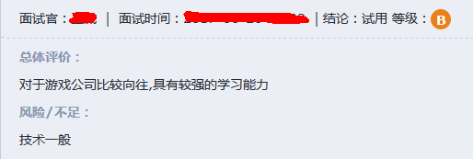
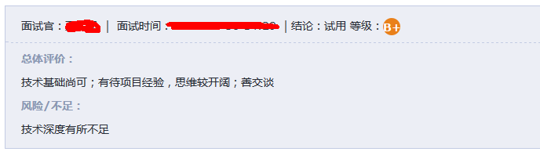
面试后
面试评估
案例 见手册P14

Slide 42
面试后
面试流程跟进
  通过、不通过

Slide 43
总结
Q&A
Notes:
Q&A
课前调查的问题回顾

Slide 44
总结
内容回顾
招聘流程
面试前：准备
面试中：两个方法、面试技巧、注意事项、误区
面试后：评价

Slide 45
THANKS

